Slide 1
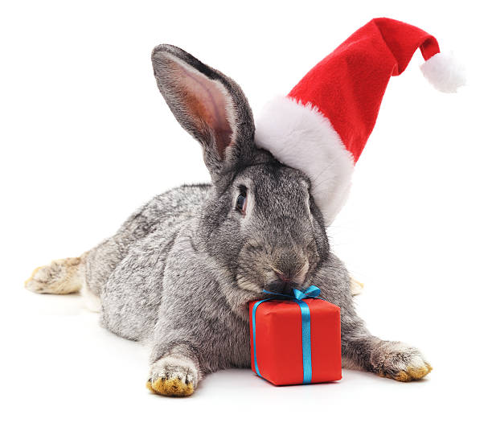
Встречаем новый год с RabbitMQ

Slide 2


Задачи, которые предстоит решить
Позвать деда Мороза
Поздравить коллег
Зажечь ёлку
Раздать подарки

Slide 3



Наши помощники
Java 11
Spring Boot
RabbitMQ

Slide 4
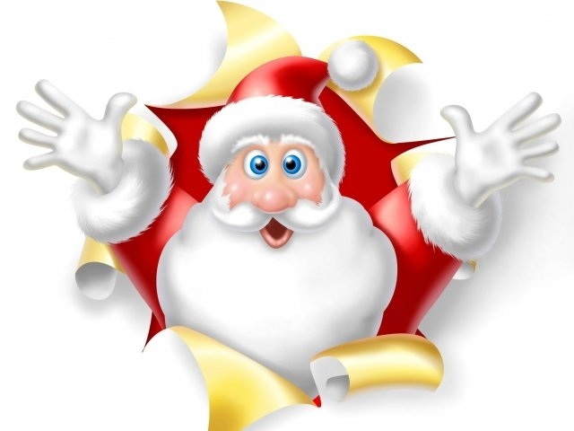
Зовём деда Мороза
Зовём хором с помощью Feign-клиента
Отправляем письмо с помощью RabbitMQ

Slide 5

Поздравляем коллег
Всех (Fanout очередь)
Каждого в отдельности (Direct очередь и Topic)

Slide 6
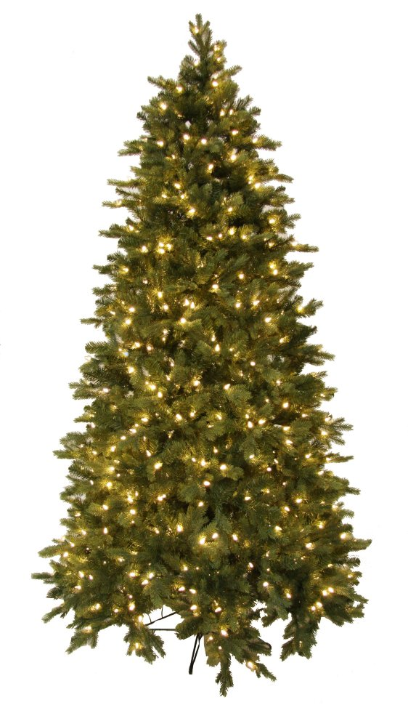

Зажигаем ёлку
Включаем гирлянду с помощью RPC

Slide 7

Подарки
https://www.rabbitmq.com/getstarted.html
https://habr.com/ru/company/innotech/blog/698838/
https://en.wikipedia.org/wiki/Request%E2%80%93response
https://en.wikipedia.org/wiki/Publish%E2%80%93subscribe_pattern
https://en.wikipedia.org/wiki/Remote_procedure_call

